Slide 1
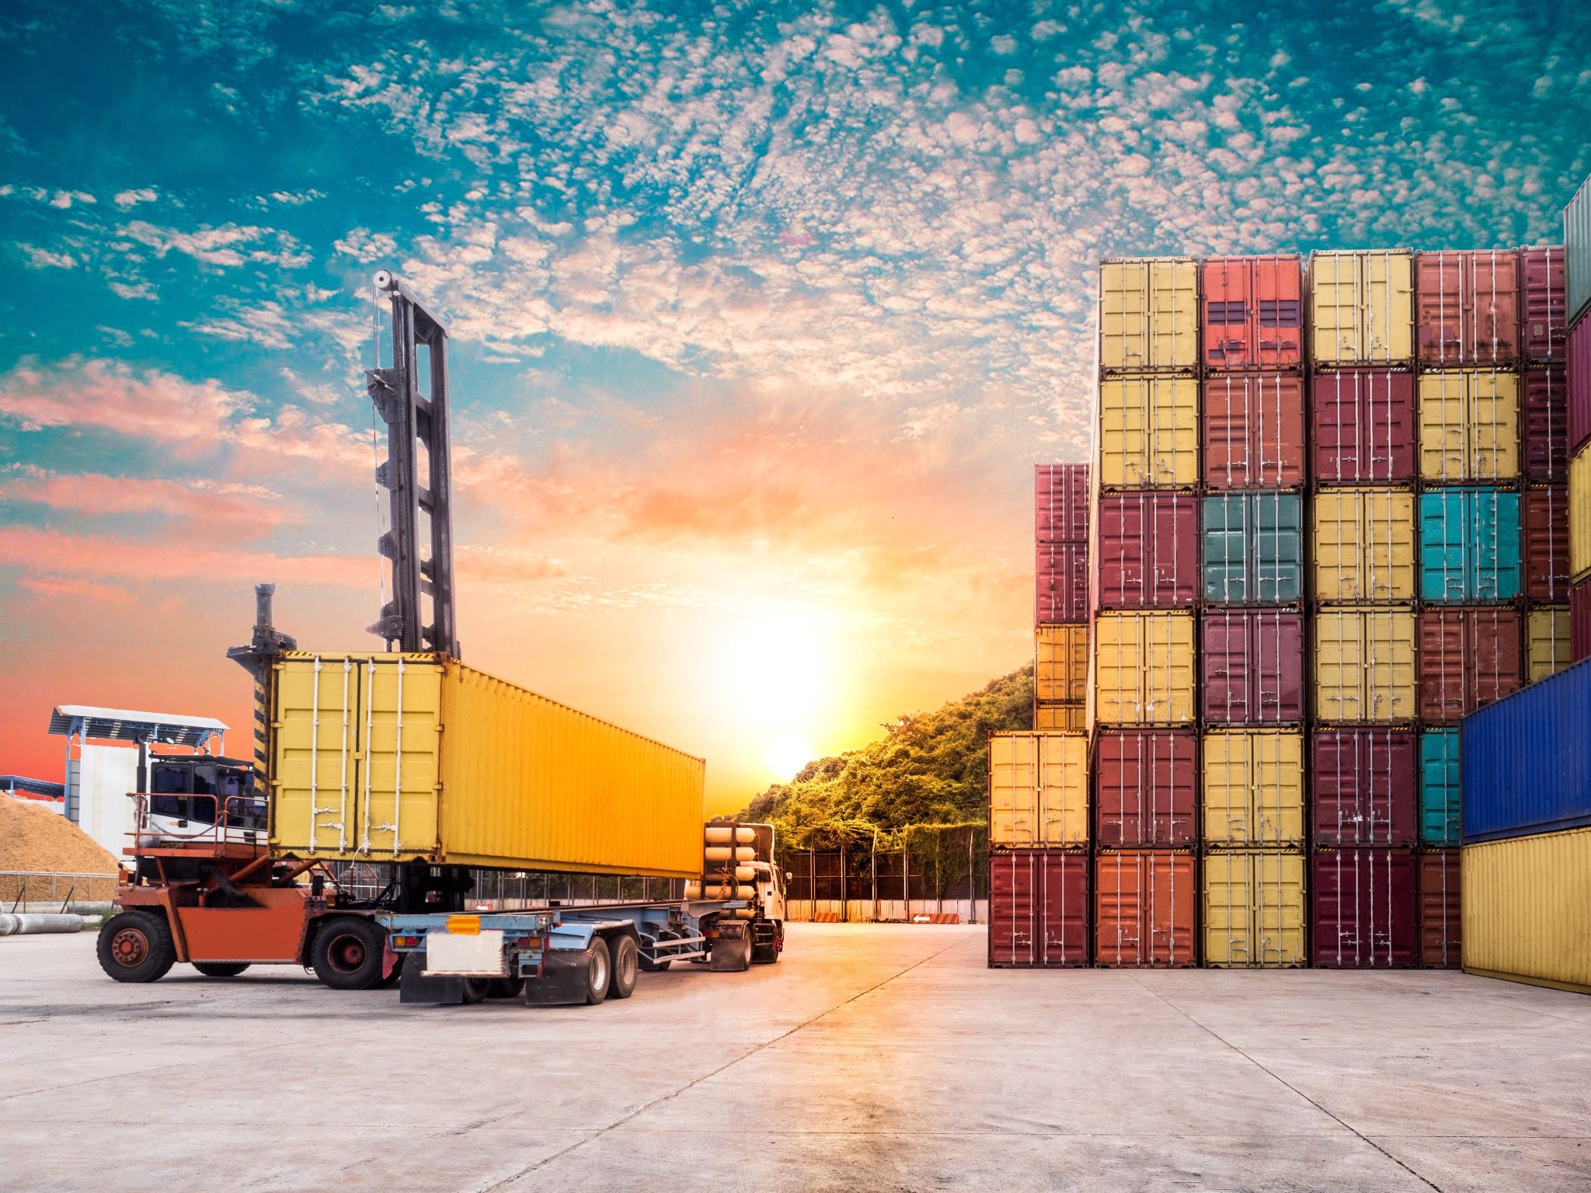
Лекция 10 Тема: Виртуализация и контейнеризация Понятие виртуализации. Типы гипервизоров. Контейнеры: Docker и его аналоги.
Дисциплина: Операционные системы
Лектор: Аяпбергенова Асем Тултановна
Кафедра: Программная инженерия

Slide 2
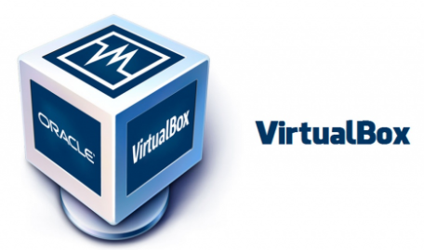
Понятие виртуализации.
Виртуализация подразумевает создание виртуальных машин (VM), которые эмулируют аппаратное обеспечение компьютера.
Ключевые особенности:
➢ Гипервизор
➢ Изоляция
➢ Гибкость

Slide 3
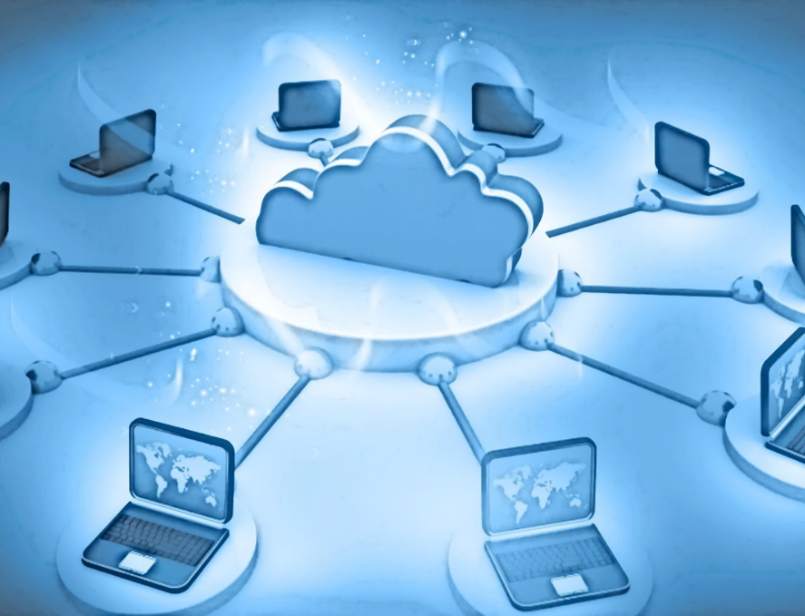
Принципы работы ВМ
Процесс виртуализации – это процедура образования виртуального варианта устройства с выделением памяти, которая берется у персонального или удаленного узла. Использование виртуальных машин возможно в двух вариантах:
➢ в отдельном окне (например, для работы другой ОС);
➢ в качестве самостоятельной системы (например, на рабочем компьютере).

Slide 4
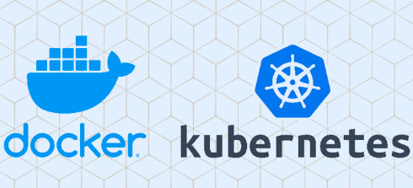
Контейнеризация
Ключевые особенности:
➢ Docker и Kubernetes:
➢ Изоляция приложений:
Легковесность:
Масштабируемость:

Slide 5
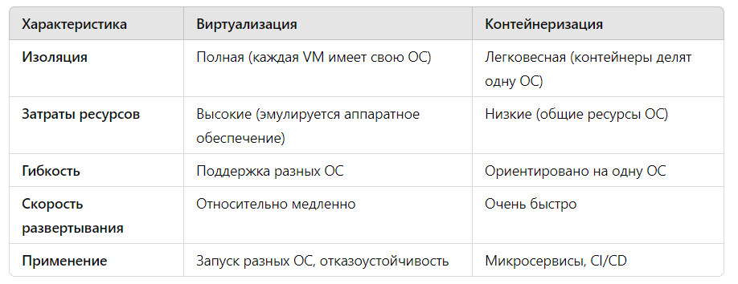
Основные различия между виртуализацией и контейнеризацией:

Slide 6

Совместное использование

Slide 7
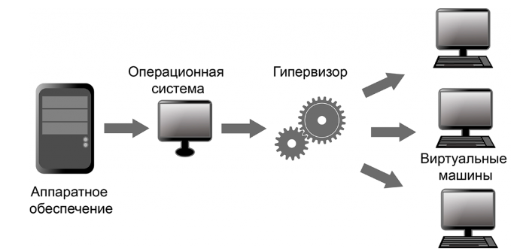
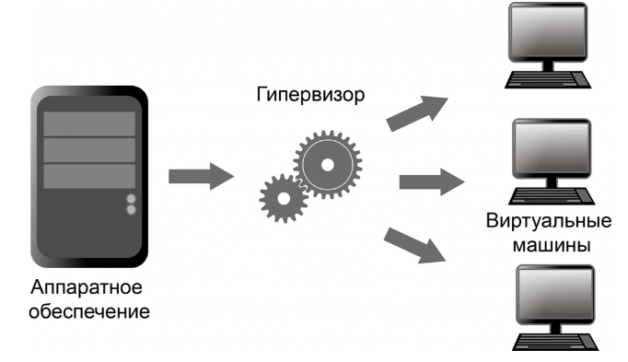
Гипервизоры подразделяются на два основных типа: гипервизоры типа 1 и гипервизоры типа 2.
Гипервизоры типа 1 (Bare-Metal)
Гипервизоры типа 2 (Hosted)
Применение:
Центры обработки данных (ЦОД).
Крупные серверные инфраструктуры.
Облачные сервисы и платформы (IaaS).
Применение:
Разработка и тестирование программного обеспечения.
Обучение и исследовательская деятельность.
Локальные среды разработки.

Slide 8
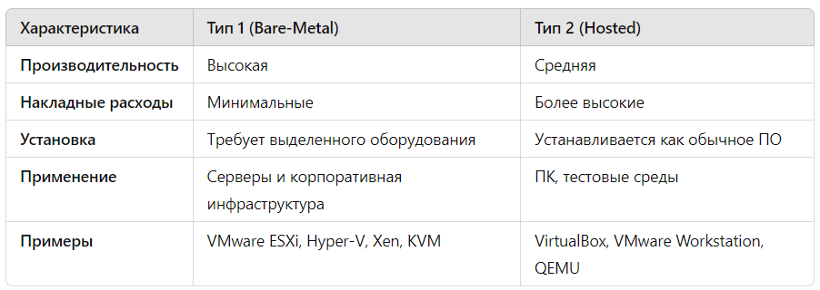
Сравнение гипервизоров типа 1 и типа 2

Slide 9
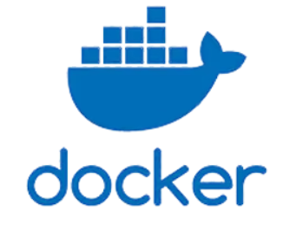
Контейнеры: Docker и его аналоги.
Docker — это открытая платформа для разработки, доставки и развертывания контейнеров.
Особенности Docker:
➢ Универсальность: Позволяет создавать контейнеры с любыми приложениями.
➢ Легкость: Контейнеры занимают меньше места, чем виртуальные машины.
➢ Переносимость: Один и тот же контейнер работает одинаково на любом оборудовании.
➢ Docker Hub: Репозиторий для хранения и обмена контейнерными образами.
Преимущества:
➢ Простота в использовании и настройке.
➢ Широкая поддержка экосистемы.
➢ Большое сообщество и множество готовых образов в Docker Hub.
Недостатки:
➢ Высокая зависимость от Docker Hub.
➢ Ограниченная функциональность для управления большими кластерами (требуется дополнительный инструмент, например, Kubernetes).

Slide 10
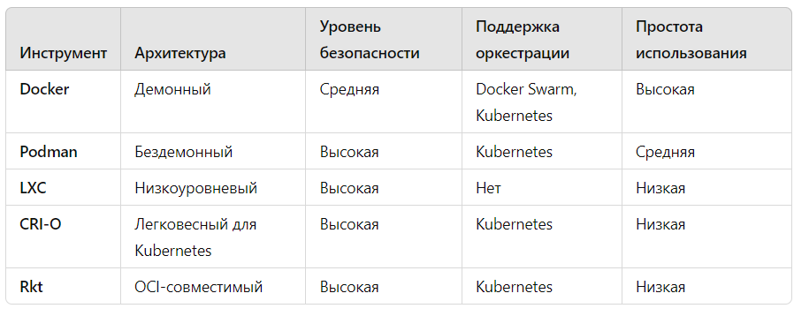
Сравнение Docker с аналогами

Slide 11
СПАСИБО ЗА ВНИМАНИЕ!!!

